Slide 1
Bootstrap – 폼양식
쉽고 빠른 웹 프레임워크

Slide 2
Bootstrap 폼(Form)
부트스트랩 기본 설정
부트스트랩 폼 구조
<form> : 기본은 수직(vertical) 레이아웃
<form class=“form-inline”> : 왼쪽 정렬과 inline-block controls
<form class=“form-horizontal”> : label과 form group의 수평(horizontal) 레이아웃
텍스트 관련 입력 양식에는 반드시 class=“form-control” 을 추가하고, 가로 사이즈는 자 동 반응형으로 동작된다.
<input>
<textarea>
<select>
Label과 form controls는 <div class=“form-group”>으로 묶어준다.

Slide 3
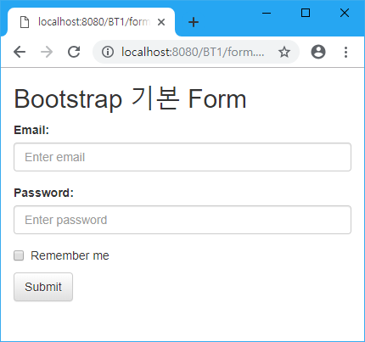
Bootstrap 폼(Form) – 기본 수직 폼
<div class="container">
<h2>Bootstrap 기본 Form</h2>
<form>
<div class="form-group">
<label for="email">Email:</label>
<input type="email" class="form-control" id="email" placeholder="Enter email" name="email">
</div>
<div class="form-group">
<label for="pwd">Password:</label>
<input type="password" class="form-control" id="pwd" placeholder="Enter password" name="pwd">
</div>
<div class="checkbox">
<label><input type="checkbox" name="remember"> Remember me</label>
</div>
<button type="submit" class="btn btn-default">Submit</button>
</form>
</div>

Slide 4
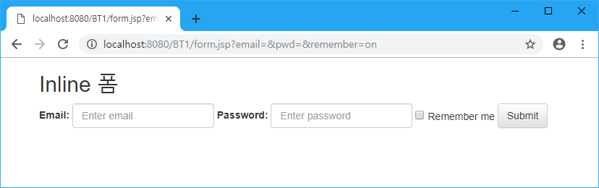
Bootstrap 폼(Form) - Inline 폼
sm 스크린 사이즈 이상에서는 inline 동작하고, 그 이하에서는 스택처럼 쌓인다.
<h2>Inline 폼</h2>
<form class="form-inline">
<div class="form-group">
<label for="email">Email:</label>
<input type="email" class="form-control" id="email" placeholder="Enter email" name="email">
</div>
<div class="form-group">
<label for="pwd">Password:</label>
<input type="password" class="form-control" id="pwd" placeholder="Enter password" name="pwd">
</div>
<div class="checkbox">
<label><input type="checkbox" name="remember"> Remember me</label>
</div>
<button type="submit" class="btn btn-default">Submit</button>
</form>

Slide 5
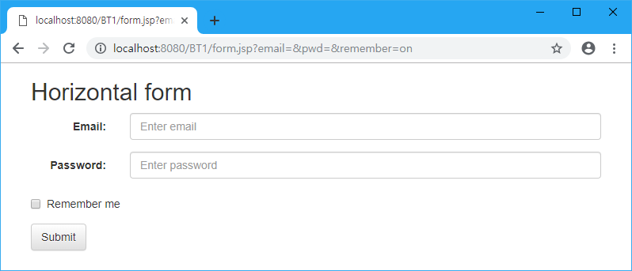
Bootstrap 폼(Form) - 수평 폼
sm 스크린 사이즈 이상에서는 수평으로 동작하고, 그 이하에서는 스택처럼 쌓인다.
<h2>Horizontal form</h2>
<form class="form-horizontal">
<div class="form-group">
<label class="control-label col-sm-2" for="email">Email:</label>
<div class="col-sm-10">
<input type="email" class="form-control" id="email" placeholder="Enter email" name="email">
</div>
</div>
<div class="form-group">
<label class="control-label col-sm-2" for="pwd">Password:</label>
<div class="col-sm-10">
<input type="password" class="form-control" id="pwd" placeholder="Enter password" name="pwd">
</div>
</div>
<div class="form-group">
<div class="col-sm-12">
<div class="checkbox">
<label><input type="checkbox" name="remember"> Remember me</label>
</div>
</div>
</div>
<div class="form-group">
<div class="col-sm-12">
<button type="submit" class="btn btn-default">Submit</button>
</div>
</div>
</form>

Slide 6
Bootstrap 폼 컨트롤(Form Controls)
부트스트랩 지원 폼 컨트롤
input
textarea
checkbox
radio
select
부트스트랩은 모든 HTML5 input types을 지원
text, password, datetime, datetime-local, date, month, time, week, number, email, url, search, tel, and color

Slide 7
Text & Password
<div class="form-group">
<label for="usr">Name:</label>
<input type="text" class="form-control" id="usr">
</div>
<div class="form-group">
<label for="pwd">Password:</label>
<input type="password" class="form-control" id="pwd">
</div>

Slide 8
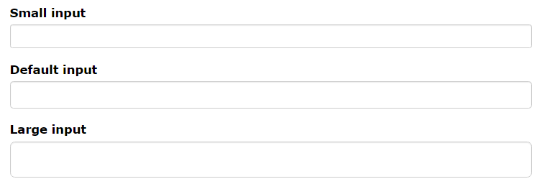

Input sizing
Input height size
<input type="text" class="form-control input-sm">
Input column size
<div class="col-xs-2">
//그리드와 겹치면 안된다.

Slide 9
Textarea
<div class="form-group">
<label for="comment">Comment:</label>
<textarea class="form-control" rows="5" id="comment">
</textarea>
</div>

Slide 10
Checkbox
//글자와 관련된게 아니므로 form-group 일 필요가 없다
<div class="checkbox">
<label><input type="checkbox" value="">Option 1</label>
</div>
<div class="checkbox">
<label><input type="checkbox" value="">Option 2</label>
</div>
<div class="checkbox disabled">
<label><input type="checkbox" value="" disabled>Option 3</label>
</div>
체크박스를 같은 줄에 작성할 때 : class="checkbox-inline“

Slide 11
Radio
<div class="radio">
<label><input type="radio" name="optradio" checked>Option 1</label>
</div>
<div class="radio">
<label><input type="radio" name="optradio">Option 2</label>
</div>
<div class="radio disabled">
<label><input type="radio" name="optradio" disabled>Option 3</label>
</div>
Radio button을 같은 줄에 작성할 때 : class=“radio-inline“

Slide 12
Select list
<div class="form-group">
<label for="sel1">Select list:</label>
<select class="form-control" id="sel1" multiple>
<option>1</option>
<option>2</option>
<option>3</option>
<option>4</option>
</select>
</div>

Slide 13
Bootstrap – 다양한 양식
쉽고 빠른 웹 프레임워크

Slide 14
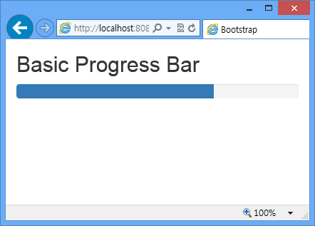
Bootstrap 프로그래스바(Progressbar)
<div class="container">
<h2>Basic Progress Bar</h2>
<div class="progress">
<div class="progress-bar" style="width:70%"> </div>
</div>
</div>

Slide 15
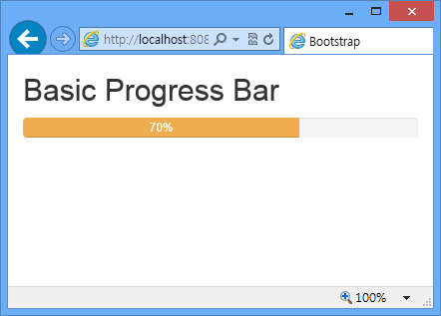
Bootstrap 프로그래스바(Progressbar)
<div class="container">
class에 추가하여 수정
progress-bar-striped
class에 추가하여 수정
active
<h2>Basic Progress Bar</h2>
<div class="progress">
<div class="progress-bar progress-bar-warning" style="width:70%">70%</div>
</div>
</div>

Slide 16
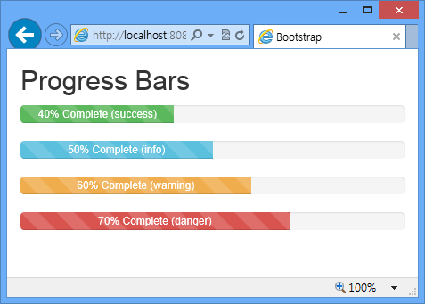
Bootstrap 프로그래스바(Progressbar
)
<div class="container">
<h2>Progress Bars</h2>
<div class="progress">
<div class="progress-bar progress-bar-success progress-bar-striped" style="width:40%">
40% Complete (success)
</div>
</div>
<div class="progress">
<div class="progress-bar progress-bar-info progress-bar-striped" style="width:50%">
50% Complete (info)
</div>
</div>
<div class="progress">
<div class="progress-bar progress-bar-warning progress-bar-striped" style="width:60%">
60% Complete (warning)
</div>
</div>
<div class="progress">
<div class="progress-bar progress-bar-danger progress-bar-striped" style="width:70%">
70% Complete (danger)
</div>
</div>
</div>

Slide 17


페이지 나누기
<ul> 태그에 class=pagination을 추가한다.
<div class="container">
<h2>Pagination</h2>
<p>The .pagination class provides pagination links:</p>
<ul class="pagination pagination-lg">
<li><a href="#">1</a></li>
class에 pagination-lg 또는 pagination-sm
추가하면 사이즈를 조정할 수 있다.
<li class="active"><a href="#">2</a></li>
<li><a href="#">3</a></li>
<li class="disabled"><a href="#">4</a></li>
<li><a href="#">5</a></li>
</ul>
</div>

Slide 18

페이지 나누기
<ul> 태그에 class=pager를 추가한다.
<div class="container">
<ul class="pager">
<li><a href="#">Previous</a></li>
<li><a href="#">Next</a></li>
</ul>
<ul class="pager">
<li class="previous"><a href="#">Previous</a></li>
<li class="next"><a href="#">Next</a></li>
</ul>
</div>

Slide 19
Bootstrap 자바스크립트 jQuery 플러그인
jQuery 플러그인은 bootstrap.js을 사용하거나 최소화된 bootstrap.min.js을 사용한다.
하나의 파일에 모든 jQuery 플러그인을 포함하고 있다.
jQuery 플러그인으로 부트스트랩에 활기를 불어넣는다.

Slide 20

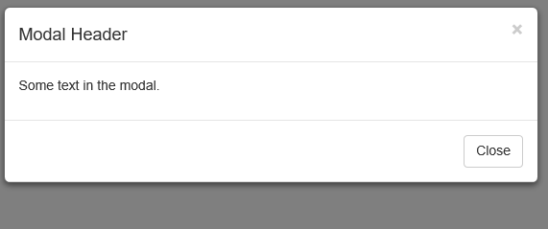
Bootstrap Modal(모달)
모달은 현재 페이지의 top에 Dialog box나 Popup window를 띄운다.
효과를 콘트롤하기 위한 요소로 <a>또는 <button>을 사용
속성 data-toggle=“modal＂을 추가하고, data-target속성에는 id값을 준다. data-target="#myModal"
<a>요소일 경우에는 data-target속성대신에 href="#modalID"

Slide 21
Bootstrap Modal(모달)
<div class="container">
<h2>Basic Modal Example</h2>
<!-- Trigger the modal with a button -->
<button type="button" class="btn btn-info" data-toggle="modal" data-target="#myModal"> Modal</button>
<!-- Modal -->
<div class="modal fade" id="myModal" role="dialog">
<div class="modal-dialog">
<!-- Modal content-->
<div class="modal-content">
<div class="modal-header">
<button type="button" class="close" data-dismiss="modal">&times;</button>
<h4 class="modal-title">Modal Header</h4>
</div>
<div class="modal-body">
<p>Some text in the modal.</p>
</div>
<div class="modal-footer">
<button type="button" class="btn btn-default" data-dismiss="modal">Close</button>
</div>
</div>
</div>
</div>
</div>

Slide 22
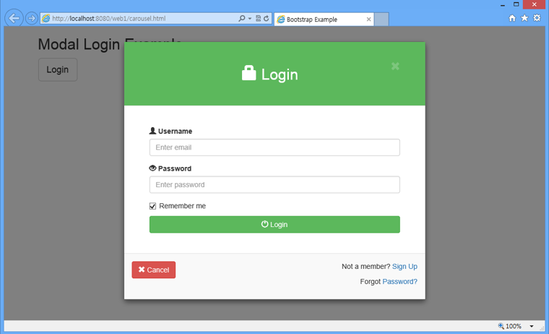
Bootstrap Modal(모달) – 로그 인 예제

Slide 23
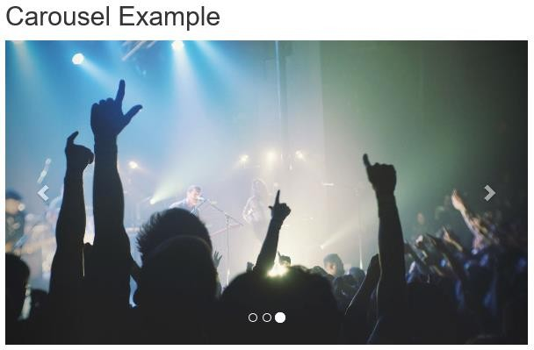
Bootstrap Carousel(캐러셀)
슬라이드쇼 효과
슬라이드쇼 기능을 위한 carousel은
<div>에 id가 필요
Carousel를 포함하는 <div>에 class="carousel“ 설정
자연스러운 부트스트랩 슬라이딩 애니메 이션 효과를 위해 class=“slide” 설정
Carousel 애니메이션이 페이지 로드 시에 시작하도록 하기 위해서 <div>에 속성 data-ride="carousel＂를 추가한다.

Slide 24
<div id="myCarousel" class="carousel slide" data-ride="carousel">
<!-- Indicators -->
<ol class="carousel-indicators">
<li data-target="#myCarousel" data-slide-to="0" class="active"></li>
<li data-target="#myCarousel" data-slide-to="1"></li>
<li data-target="#myCarousel" data-slide-to="2"></li>
</ol>
<!-- Wrapper for slides -->
<div class="carousel-inner">
<div class="item active">
<img src="img/photo.jpg">
</div>
<div class="item">
<img src="img/photo.jpg">
</div>
<div class="item">
<img src="img/photo.jpg">
</div>
</div>
<!-- Left and right controls -->
<a class="left carousel-control" href="#myCarousel" data-slide="prev">
<span class="glyphicon glyphicon-chevron-left"></span>
</a>
<a class="right carousel-control" href="#myCarousel" data-slide="next">
<span class="glyphicon glyphicon-chevron-right"></span>
</a>
</div>

Slide 25
JS Scrollspy (스크롤스파이)
스크롤스파이는 링크를 걸어서 자동으로 스크롤 위치에 있는 내용을 찾아 보여준다.
부트스트랩 nav 가 필요
네비게이션 바 링크는 id속성을 대상으로 한다.
<a href="#home">home</a>의 대상은 <div id="home"></div>
<body>에 Relative 위치잡기가 필요
네비게이션 바에 스크롤스파이를 추가하려면, <body>에 data-spy="scroll" 를 추가, data-target 속성에 부트스트랩의 .nav 콤포넌트의 상위요소의 ID 나 클래스를 추가

Slide 26
JS Scrollspy (스크롤스파이) - 예제
<head>
<style>
body {
position: relative;
}
#section1 { padding-top: 50px; height: 500px; color: #fff;
background-color: #1E88E5;
}
#section2 { padding-top: 50px; height: 500px; color: #fff;
background-color: #673ab7;
}
#section3 { padding-top: 50px; height: 500px; color: #fff;
background-color: #ff9800;
}
</style>
</head>

Slide 27
JS Scrollspy (스크롤스파이) – 예제 계속
<body data-spy="scroll" data-target=".navbar">
<nav class="navbar navbar-default navbar-fixed-top">
<div class="container-fluid">
<div class="navbar-header">
<a class="navbar-brand" href="#">WebSiteName</a>
</div>
<div>
<ul class="nav navbar-nav">
<li><a href="#section1">Section 1</a></li>
<li><a href="#section2">Section 2</a></li>
<li><a href="#section3">Section 3</a></li>
</ul>
</div>
</div>
</nav>
<div id="section1" class="container-fluid">
<h1>Section 1</h1>
</div>
<div id="section2" class="container-fluid">
<h1>Section 2</h1>
</div>
<div id="section3" class="container-fluid">
<h1>Section 3</h1>
</div>
</body>

